Slide 1
金牌辩手训练营——
论点与驳论生成器
组长：张馨之
组员：朱恩仪，刘佳妮，刘嘉贺

Slide 2
组员分工
4
张馨之
刘佳妮
后端核心 / 技术架构师
算法与Prompt工程师 / 智能体设计师
刘嘉贺
朱恩仪
模型训练与评估工程师
产品展示与文档

Slide 3
项目介绍
3
核心思想
围绕任何用户输入的争议话题，让两个AI智能体扮演正反方辩手
正方生成有力论据，反方生成犀利驳论
通过多轮对抗循环，构建高质量的“论点-驳论”数据对
VS
项目价值
有趣：观看AI“神仙打架”，激发思维碰撞
实用：数据可用于训练批判性思维工具、辩论AI辅助、写作助手

Slide 4
技术实现流程
1
数据合成流水线搭建流程图：
用户输入话题
立论阶段
对辩阶段
总结阶段
数据保存

Slide 5
1
技术实现流程
模型训练与蒸馏流程图：
辩论数据库
数据预处理
模型训练
微调后的模型

Slide 6
技术实现流程
1
系统集成与展示流程图：
微调后的模型
后端服务
前端界面
最终演示系统

Slide 7
实验
数据集构成
判准/论点论据数据
语言风格/CoT数据
逻辑谬误诊断数据
让模型正确输出有论据的论点，不凭空捏造
大模型选型：Qwen3-Max
让模型学会辩论语言风格，学会输出思维过程
大模型选型：gemini-2.5pro/flash
让模型学会找到文本中存在的问题，提高逻辑诊断能力。
大模型选型：gemini-2.5-flash-lite
{"instruction": "作为正方，请就“艾滋病是医学问题还是社会问题？”进行立论。", "input": "", "output": "【判准】判断艾滋病属于医学问题还是社会问题，应以其根本成因、干预手段的有效性及问题解决的主导路径为标准：若问题的起源、传播机制、治疗与防控高度依赖医学知识、技术与实践，则应归类为医学问题；反之则为社会问题。本方主张，艾滋病的病毒本质、病理机制及防治核心均根植于医学体系，故属医学问题。
【论点】艾滋病由HIV病毒引起，其传播与致病机制完全遵循医学规律 （World Health Organization, HIV/AIDS Fact Sheet, 2023）世界卫生组织（WHO）明确指出：'艾滋病是由HIV病毒引起的慢性传染病，主要攻击人体CD4+ T淋巴细胞，导致免疫功能衰竭。'\n抗逆转录病毒治疗（ART）显著降低病毒载量并阻断传播，证明医学干预是控制疫情的核心 （UNAIDS Global AIDS Update 2022: 'In Danger'）根据UNAIDS《2022全球艾滋病报告》，截至2021年，全球2870万HIV感染者接受ART治疗，艾滋病相关死亡较2004年峰值下降68%。\n预防性医学手段（如PrEP）在高风险人群中有效阻断新发感染，凸显医学主导作用 （San Francisco Department of Public Health, HIV Epidemiology Annual Report 2018）2012年，美国FDA批准Truvada用于PrEP；旧金山公共卫生局数据显示，2013–2018年当地新发HIV感染下降71%，同期PrEP使用率从不足10%升至超50%。"}
{“type”: “rebuttal”, “instruction”: “你是一位辩论赛的辩手。请分析对方的观点，结合我方立论，对其逻辑漏洞或价值缺陷进行有力的反驳。”, “input”: {“topic”: “程序正义比实体正义更重要”, “my_stance”: “正方”, “my_opening_statement”: “主席，评委，各位好。\n开宗明义，我方认为，所谓“程序正义”，是实现正义的唯一可见、可依循、可预期的路径与保障机制；……”, “opponent_speech”: “主席，各位评委，对方辩友，大家好。\n开宗明义，我方认为，“程序正义”是指法律制度运行中遵循的**形式规则与操作规范**，……”}, “output”: {“cot”: “1. [靶点锁定]: 对方核心观点是“实体正义是目的，程序正义是手段。手段的重要性，绝不能超越其所服务的目的。”\n2. [逻辑评估]: 对方逻辑看似自洽，但其底层假设（Premise）存在致命缺陷： [武器选择]… [回扣立论]… ”, “answer”: “感谢对方辩友。对方将程序与实体比作手段与目的，听起来无比清晰，但这个比喻恰恰偷换了一个最核心的问题：在程序这把尺子丈量之前，谁有权宣称自己看到了那个唯一的、正确的“目的”？……因此，坚守程序，才是守护我们社会通往正义的唯一可见、可预期的道路。"
{“instruction”: “你是一位逻辑学教授。请分析以下辩论片段中存在的逻辑谬误，并给出详细的诊断与修正报告。”, “input”: “对方辩友信誓旦旦地宣称中美合作能够促进全球稳定，这简直是天大的笑话！…… 我们反方认为，鉴于美国过去那种自私自利的记录，它的‘合作’根本不可信，反而会为全球稳定带来更大的风险。", "output": "【谬误诊断】该发言犯了典型的【诉诸伪善 (Tu Quoque)】谬误。核心论证句为：‘美国自己曾经也退出了《巴黎协定》...他们这种行为，和我们指责中国在某些地区制造不稳定有什么本质区别？’【逻辑拆解】此论证并未直接回应‘中美合作对全球稳定利大于弊’的核心议题，而是试图通过指责对方（或对方所支持的一方——美国）过去的行为不端，来回避对其自身论点（即‘中美合作利大于弊’）的实质性反驳。……\n【修正建议】一个符合逻辑的反方论证，应直接针对‘中美合作’对‘全球稳定’的影响进行分析，而不是纠缠于过去某一国的具体行为。修正示范：‘对方辩友，我方认为中美合作对全球稳定弊大于利。其核心理由在于，两国在意识形态、地缘政治及关键资源领域存在深刻且难以调和的结构性矛盾。例如，在南海问题上，双方的战略博弈已常态化，增加了区域军事冲突的风险；在科技领域，‘脱钩’趋势愈演愈烈，可能导致全球科技标准分裂，而非合作共赢。因此，尽管任何合作都有潜在益处，但中美之间根深蒂固的矛盾，使得其合作最终可能加剧而非缓解全球的不稳定因素。’}}

Slide 8
实验
数据集构成
辩论数据构成
Prompt 辩题设置
正反双方各进行立论 + 2/3轮对辩 + 总结
辩题覆盖领域：
"科技与人工智能 (例如：AI取代人类、算法偏见、基因编辑)", "教育与成长 (例如：内卷、双减、通才专才、挫折教育)", "社会与民生 (例如：老龄化、延迟退休、性别议题、贫富差距)", "法律与正义 (例如：死刑废除、隐私权、网络暴力实名制)", "经济与职场 (例如：996制度、基本收入、消费主义、零工经济)", "文化与价值观 (例如：传统文化、饭圈文化、审美多元化)", "国际关系与人类命运 (例如：全球化、太空竞赛、难民问题)", "环境与可持续发展 (例如：核能、碳中和、动物权利)", "哲学与脑洞 (例如：人性本善、特修斯之船、缸中之脑)", "娱乐与生活 (例如：短视频、电子游戏、网红经济)“
每个领域生成50个不同的辩题

Slide 9
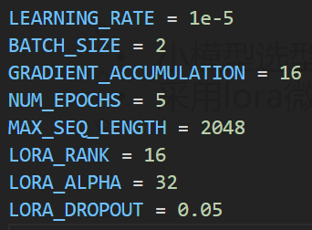
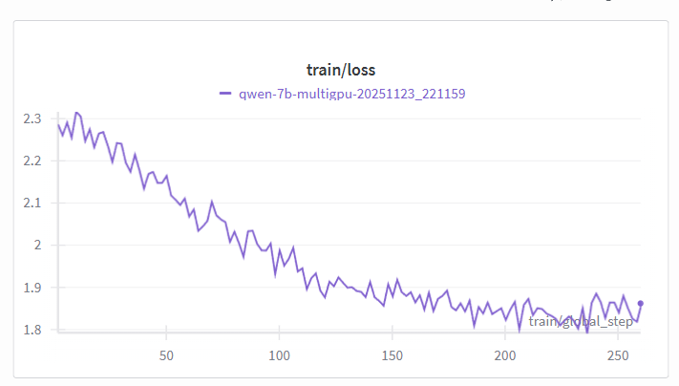
实验
训练
小模型选型： Qwen2.5-1.5B
基于transformers封装，
采用lora微调，对数据集学习5个epoch
训练设备2* RTX A6000
训练参数如图：

Slide 10
实验 case study
立论 （“钱是万恶之源”）
Qwen2.5-1.5B Finetune
Qwen2.5-1.5B
[开宗明义] 尊敬的各位评委、专家以及在座的所有观众朋友们：大家好！我方今天站在这里，坚决捍卫“钱是万恶之源”的主张！ 一、定义与核心概念 首先，请允许我对“钱”及其所指代的财富进行一个明确且精准的界定：“钱”，即以货币形式存在的可交换价值；而“万恶之源”，则意味着它是一种极其有害、破坏性极大的东西——能够催生罪恶、腐蚀人性、扭曲社会并最终导致毁灭性的后果。 二、历史考察与现实证据 接下来让我们穿越时空隧道，在历史长河中寻找钱的足迹： 1. 古罗马时期：《十二铜表法》明确规定禁止债务奴隶制，这标志着对金钱贪婪的一种有力约束。 2. 文艺复兴至工业革命前夜：彼时，大量资源被用于战争机器研发而非民生福祉改善，造成了前所未有的贫富分化和社会动荡。 3. 现代资本主义初期（18世纪末）：英国曼彻斯特棉纺织业工人因工资微薄被迫走上街头示威游行，揭露资本家剥削真相…… 4. 二战后黄金时代结束至今：美国历史上曾出现过两次大规模经济危机（20世纪70年代滞胀与2008年金融危机），皆由贪婪无度的企业家们主导决策所致... 综上所述，从人类文明发展史看，“钱”确实具备强烈的负面驱动力，它不仅加剧了社会不公与阶层固化，更滋生出无数令人痛心疾首的社会问题。因此， 我的结论毋庸置疑： [锁定目标] “钱是万恶之源！”
尊敬的评委们: 今天我将代表正方团队发言, 我的观点是“钱是万恶之源”。我的理由如下： 首先, 财富不平等加剧社会矛盾. 拥有大量财富的人群往往能够支配更多资源和机会, 这种不公平导致了贫富差距拉大和社会不稳定因素增加.
其次,金钱可以扭曲人的行为. 人们往往会为了追求更多的利益而做出违背道德的行为, 如贪污腐败、行贿受贿等现象频发, 影响国家政治生态及公共秩序稳定.
此外,过度依赖物质刺激会导致精神空虚. 在现代社会中, 大部分人通过消费来满足自己的欲望, 而且这些物质享受往往是短暂性的, 无法真正带来持久幸福感.
最后, 金钱缺乏可持续性. 现代经济体系高度依赖外部资源支持发展, 当自然资源枯竭或环境恶化时, 全球范围内的危机将接踵而来, 导致人类生存环境遭受严重破坏. 综上所述,"钱"确实是一个充满争议的话题, 它既有可能推动社会发展进步, 也可能成为阻碍文明发展的绊脚石. 因此, 我坚信"钱是万恶之源", 并期待与各位一同探讨这一问题背后的深刻含义! 谢谢大家!
在立论中出现了明确的判准论点，以及论据。

Slide 11
实验 case study
反驳 （“钱是万恶之源”）
Qwen2.5-1.5B Finetune
Qwen2.5-1.5B
【基本论证模式】对方的发言属于典型的因果倒置论证。他将“财富分配不均”视为结果，而非原因，进而得出结论“财富本身就是一种罪恶”。这种推理方式违反了因果关系的逆否规则（即“A不是B”的命题等价于“B不是A”的命题）。对方忽略了财富分配不均可能源于多种社会机制和历史背景，而不是财富本身就是一个负面因素。因此，他的论证陷入了非黑即白的极端立场，忽视了财富分配问题背后更深层次的社会结构性问题。
对方辩友提到的财富不平等、金钱扭曲行为、精神空虚以及金钱的不可持续性都只是表面现象，他们忽略了更深层次的问题——为什么会有这么多钱存在？如果没有产生价值，那么它又何以存在？我们不能因为某些人在追逐金钱的过程中犯错，就全盘否定一切与之相关的活动。更何况，如果要停止发展，那不是意味着所有努力都将功亏一篑吗？所以，钱并不是万恶之源，而是人类创造价值的一种工具。
…
因此，我坚定认为“钱不是万恶之源”的观点，因为它忽略了其复杂的社会和文化背景。真正的“万恶之源”在于那些操纵权力、践踏规则、忽视伦理的地方主义，以及那些以牺牲他人福祉为代价去追逐私利的行为。只有当我们深入剖析并解决这些问题，才能构建一个更加和谐、公平的社会。谢谢！
感谢您的回答！我想就您提到的第一个逻辑谬误展开讨论。
首先，您认为财富不平等加剧社会矛盾。然而，这种观点存在一些误导性之处。虽然财富不平等可能在某些情况下加剧社会矛盾，但这并不意味着所有情况都是如此。事实上，在一个公平竞争的社会中，财富分配的不均可能导致某些群体的利益受损，从而引发社会冲突。
但是，这并不是说所有财富不平等都会造成社会矛盾。相反，如果财富分配更加公平合理，那么即使存在一定的不平等，也不会对社会稳定产生负面影响。
因此，我们需要辩证看待这个问题，不能简单地归咎于财富不平等本身。
相比基线，微调后的模型能够生成具体的逻辑反驳CoT，同时能够最后返回自身观点。同时保持辩论风格。

Slide 12
实验 case study
对辩中的跑题现象
辩题：科技发展让人类变得更孤独
基线和微调模型都出现了跑题现象。从对辩题的辩论变成了对引申出来的内容的辩论甚至对辩论本身的辩论。
Qwen2.5-1.5B Finetune
Qwen2.5-1.5B
反方 (第1轮)
反方 (第1轮)
由于反驳对辩时，输入历史对辩信息，如果之前出现了跑题，则之后便会越发严重。
……
当我们谈论「科技让人类变得更孤独」时，究竟指的是什么？换言之，究竟是哪种类型的孤独才值得我们担忧呢？……
关键是不能把所有的希望都寄托在一个看似完美的解决方案上，而是要在实践中不断迭代升级和完善相关治理体系。这才是我们实现可持续发展的必由之路。
非常感谢您的宝贵意见。其实从另一个角度来说，我也觉得加强沟通协作非常重要。比如可以通过设立专门的工作小组或者成立跨部门委员会等方式来进行协调配合从而达到事半功倍的效果。同时还可以利用大数据分析工具收集整理相关信息以便后续决策参考。
Finetune模型相比基线模型在这个问题上有较大的改善。
跑题
严重跑题
正方 (第1轮)
正方 (第1轮)
当然可以。对于这些问题，我觉得可以从以下几个方向入手：
1. 加强立法监管力度：建立健全相关法律制度约束企业和个人的行为规范，确保其不会滥用新技术给消费者造成损害。
……
5. 鼓励社会各界积极参与：发动志愿者队伍定期走访社区居民家庭倾听心声凝聚共识形成合力共担使命重任。 希望以上几点能对你有所帮助？如果有具体哪一点需要进一步讨论的话也可以随时补充哦~
……
第二，我方始终坚持立场不变，即“科技发展让人类变得更孤独”。之所以如此坚定，是因为历史经验反复告诉我们，任何一项重大技术创新都会引发一系列连锁反应。比如蒸汽机发明后导致工厂规模扩大、工作时间延长，进而引发了工人阶级生活困苦和社会动荡；计算机普及使办公室白领阶层面临职业倦怠、人际关系冷漠等问题。可以说，每一次技术革命都在不同程度上侵蚀着人们的幸福感。……
回到主题

Slide 13
实验
评估
为定量评估微调后模型的效果。我们构建脚本，将对辩内容保存为文档，并将文档输入给大模型进行评分。
我们用两个模型对5个相同的辩题进行辩论，输出全部辩论内容送入评测。得到如图结果。
辩题 | 1 |  | 2 |  | 3 |  | 4 |  | 5
模型 | f | b | f | b | f | b | f | b | f | b
质量分 | 5 | 3 | 6 | 3 | 7 | 4 | 6 | 5 | 7 | 3
思维分 | 2 | 1 | 3 | 1 | 4 | 2 | 3 | 2 | 3 | 1
跑题分 | 1 | 1 | 5 | 2 | 5 | 1 | 3 | 6 | 4 | 0
总分 | 2 | 1 | 4 | 2 | 5 | 2 | 4 | 4 | 4 | 1
评估标准
评估模型 gemini-2.5-flash
1. 辩论质量分: - 评估语言风格是否流畅、专业、有文采。 - 评估论据是否充实，是否使用了例子、数据或合理的引证。 - 高分代表语言表现力强，论证有血有肉。
f: finetune b: baseline
表格中显示了每个辩题下的评分。
可以看到，微调后的模型在辩论上获得了明显的提升。
2. 逻辑思维分: - 重点评估“自由辩论”和“总结陈词”阶段。 - 评估双方是否真正针对对方的论点进行反驳，还是在自 说自话。 - 评估反驳是否展现了逻辑推导（例如归谬、演绎、识别 对方的逻辑漏洞）。 - 高分代表交锋质量高，逻辑性强。
finetune
这场辩论开局令人印象深刻，双方在立论环节都展现了优秀的语言组织和论证框架。然而，辩论的核心——自由辩论阶段，因反方模型严重的“幻觉”行为而彻底偏离轨道，导致逻辑交锋质量低下且严重跑题。尽管正方在总结阶段试图重申核心观点并指出问题，但整体而言，这场辩论未能实现有效的AI模型间论点碰撞，表现出AI在复杂对话理解和连贯性维护上的明显短板。
3. 跑题分: - 评估整场辩论的焦点是否一致，是否围绕核心辩题展开。 - 重点关注是否出现了“讨论辩论方法论而非辩题本身”、 角色混淆（幻觉）、或无意义的重复。 - 高分代表AI很好地遵循了指令，保持了对话的连贯性和 目的性。
同时，我们也让大模型输出每条辩论内容的评价，这里展示辩题5“钱是万恶之源”的评价：
可以看到。虽然相比基线有提升，但是1.5B的参数量和小数据量，还没有能够真正理解辩论的思维了逻辑。需要更多的训练和微调。
baseline
本场辩论开局良好，双方立论清晰有力，语言流畅。然而，辩论的第二阶段（正方第一轮）正方模型即出现严重的角色混淆，开始论证反方观点。此后，两个AI模型未能保持辩论的连贯性和目的性，完全偏离了辩题，转而执行新的指令。最终的总结陈词也与辩题无关，尤其是正方总结陈词出现了大量无意义的关键词堆砌，显示出严重的幻觉。整场辩论除了开篇立论，其余部分均未能有效进行，是一场失败的辩论。

Slide 14
前端展示

Slide 15
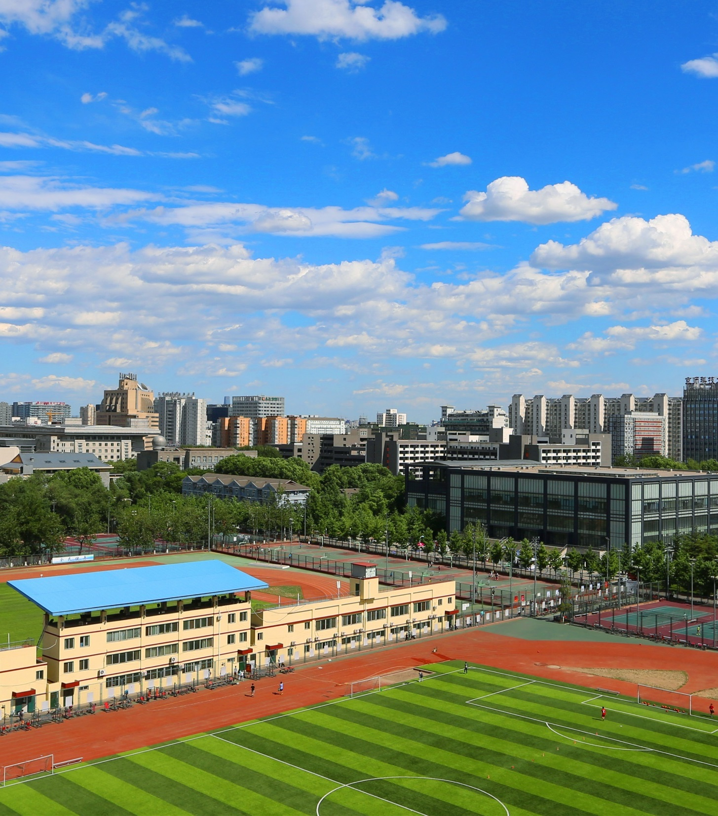
项目总结
核心成果：一个真正的AI辩论赛场
技术闭环：从数据生成到模型进化
实用价值：一个通用的批判性思维工具
本项目不仅是技术演示，更是一个实用的辅助思考与写作工具。它能帮助用户快速洞察任何争议性问题的正反两面，培养全面、辩证的思维能力。

Slide 16
谢谢观看

